Slide 1
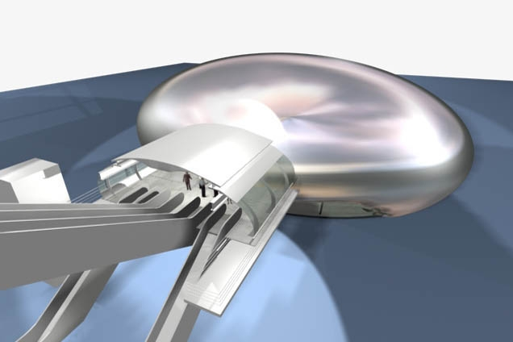
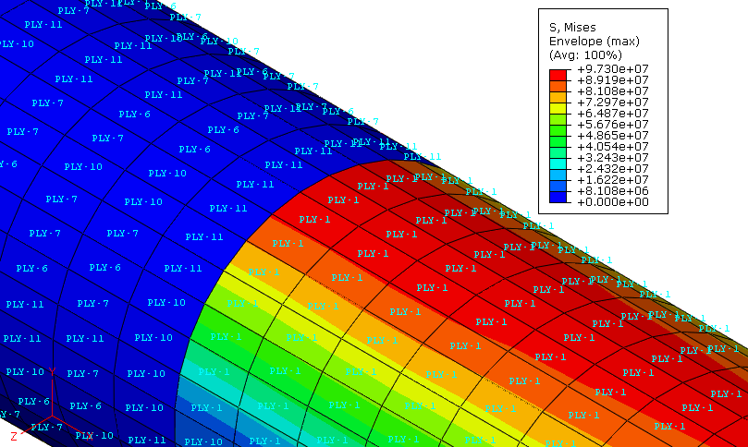
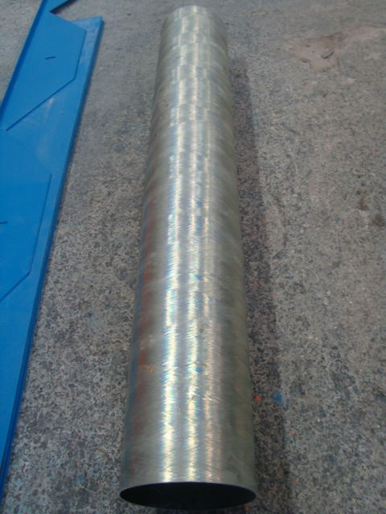
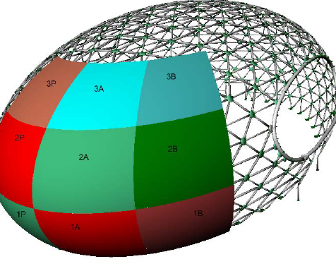
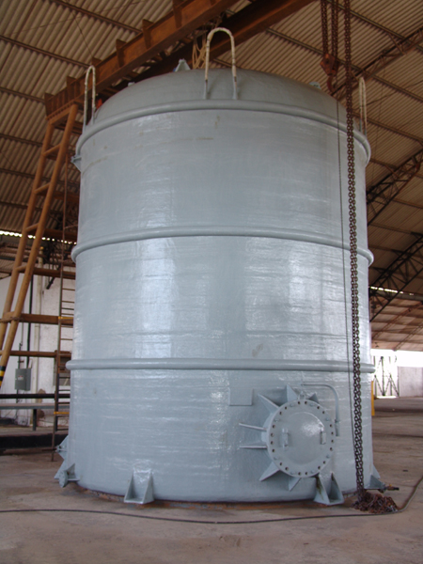
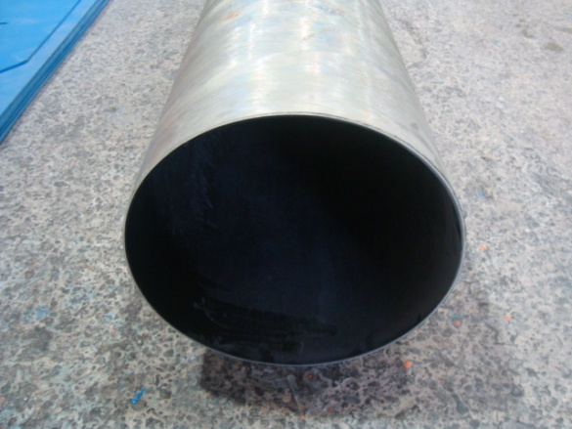
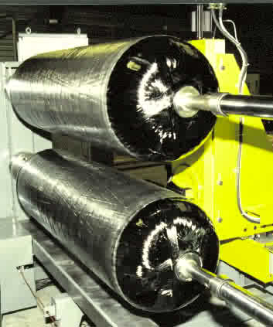
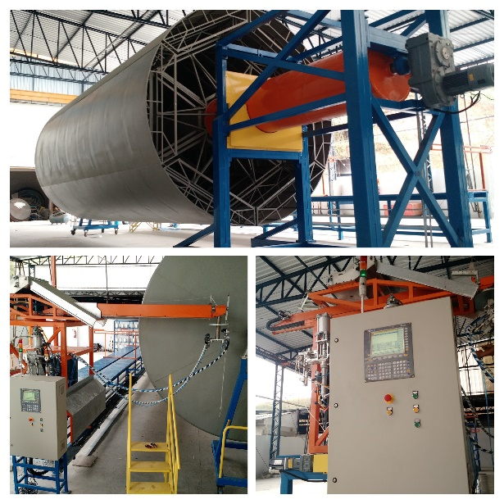
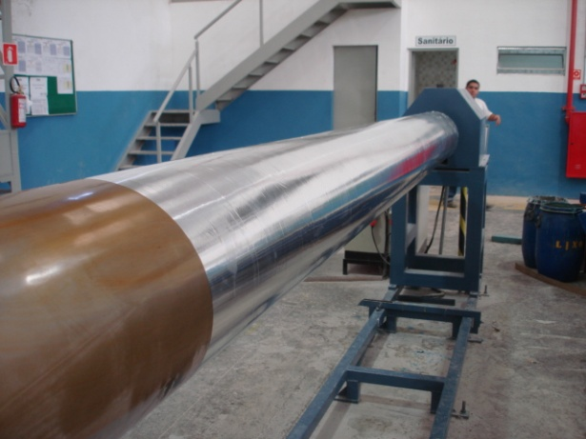
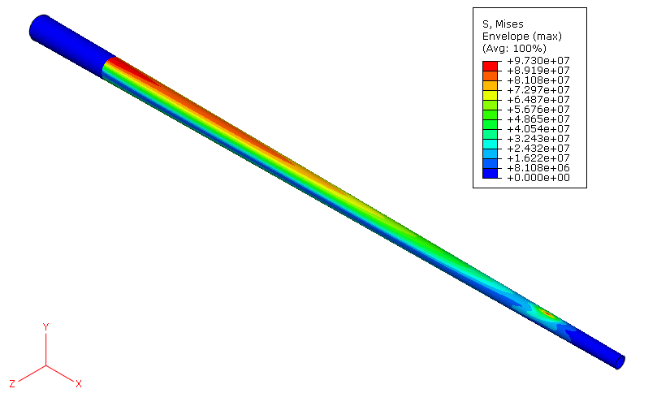
TECNOLOGIA SOB MEDIDA PARA SUA EMPRESA

Slide 2
TEMA: EQUIPAMENTOS EM COMPÓSITOS PARA A INDÚSTRIA DE SANEAMENTO
OBJETIVO: DEBATER COM OS USUÁRIOS DE TUBOS E TANQUES
EM COMPÓSITOS QUAIS AS DIFICULDADES E DÚVIDAS NA UTILIZAÇÃO
DESTES EQUIPAMENTOS.
IBCom - Instituto Brasileiro dos Compósitos

Slide 3
PROGRAMA
DISCUSSÃO DOS MODOS DE FALHA DOS COMPÓSITOS EM EQUIPAMENTOS PARA SANEAMENTO ; Eng. Antônio Carvalho – IBCom 60 min
EXPERIÊNCIA NA UTILIZAÇÃO DE COMPÓSITOS NA INDÚSTRIA DE SANEAMENTO : SABESP
DEBATE ENTRE USUÁRIOS DE EQUIPAMENTOS EM COMPÓSITOS E TECNICOS PREVIAMENTE CADASTRADOS.
CONCLUSÃO E APROVAÇÃO DE AÇÕES FUTURAS
IBCom - Instituto Brasileiro dos Compósitos

Slide 4
DENTRO DE 10 DIAS AS APRESENTAÇÕES FEITAS NESTE SEMINÁRIO ESTARAÃO DISPONIVEIS NO SITE DO IBCom. http://ibcomposites.com.br/Literatura-Artigos/
IBCom - Instituto Brasileiro dos Compósitos

